Slide 1

教学目标：
*知识与技能：
能正确、流利、有感情地朗读课文，背诵课文。
学会本课8个生字，两条绿线内的2个字只识不写。理解由生字组成的词语。
能正确理解课文中的长句子，并初步掌握读懂长句子的基本方法。
感受燕子的可爱和春天的美丽，激发对大自然的热爱。
能有感情地朗读课文，会背诵课文。
学习抓住外形特征来描写小动物的表达方法，并用此法写一种自己熟悉或喜爱的
小动物。
*过程与方法：
1、通过多种形式的读来理解课文，体会文中蕴含的道理。
2、交给学生通过关键词句来理解课文内容的方法，会抓住重点句子品读，
积累优美的语言。
*情感态度与价值观：
体会小燕子的外形、飞行、休息时的美感，激发对春天的热爱，对大自然的热爱。
[教学重点]：学会本课生字词，能正确流利的朗读课文。让学生在读中感悟文章
内容，体会文章的语言美，培养语感，感受燕子的可爱和春天的美丽。
[教学难点]：让学生通过朗读，想象文中所描绘的春天里美的意境，感悟大自然的
和谐、融洽和美丽。学习抓住特点状物的方法。

Slide 2
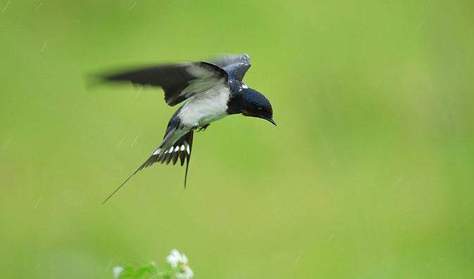
燕 子

Slide 3
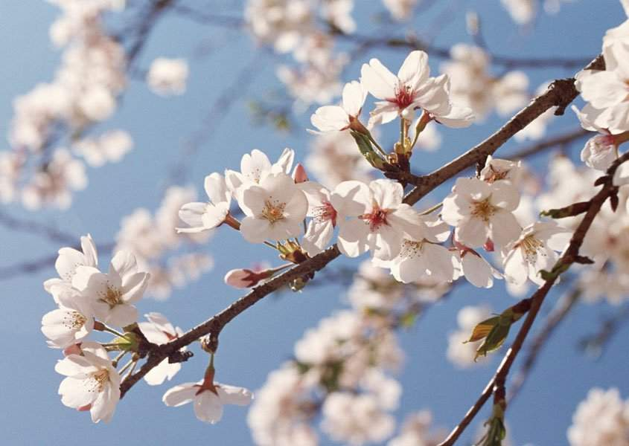
让我们先欣赏几张春天的图片吧！

Slide 4

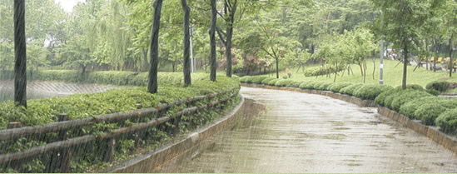
春 雨

Slide 5
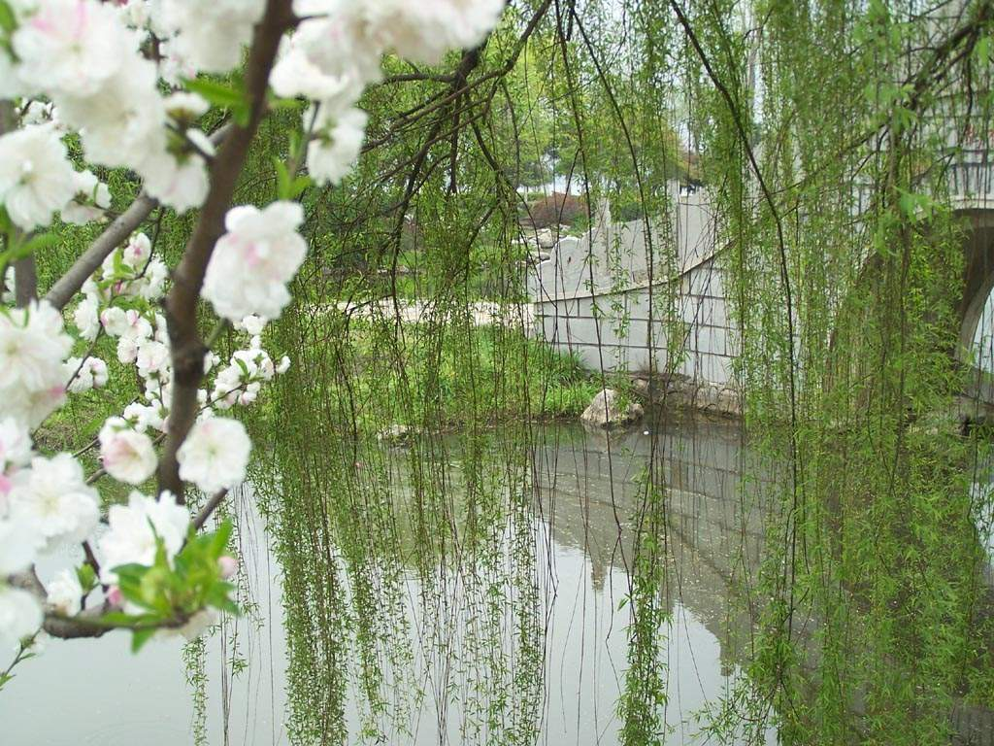
柳树绿了

Slide 6
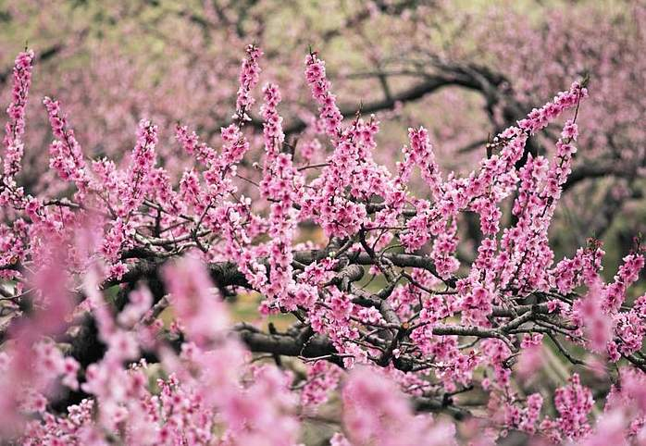
桃花开了

Slide 7
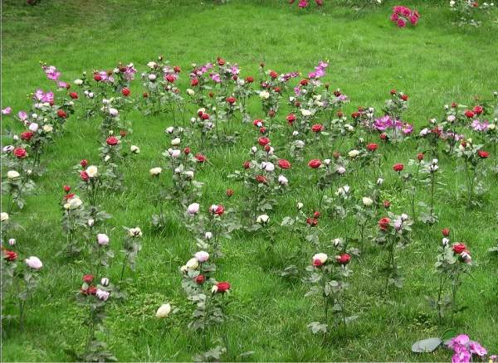
草绿了

Slide 8
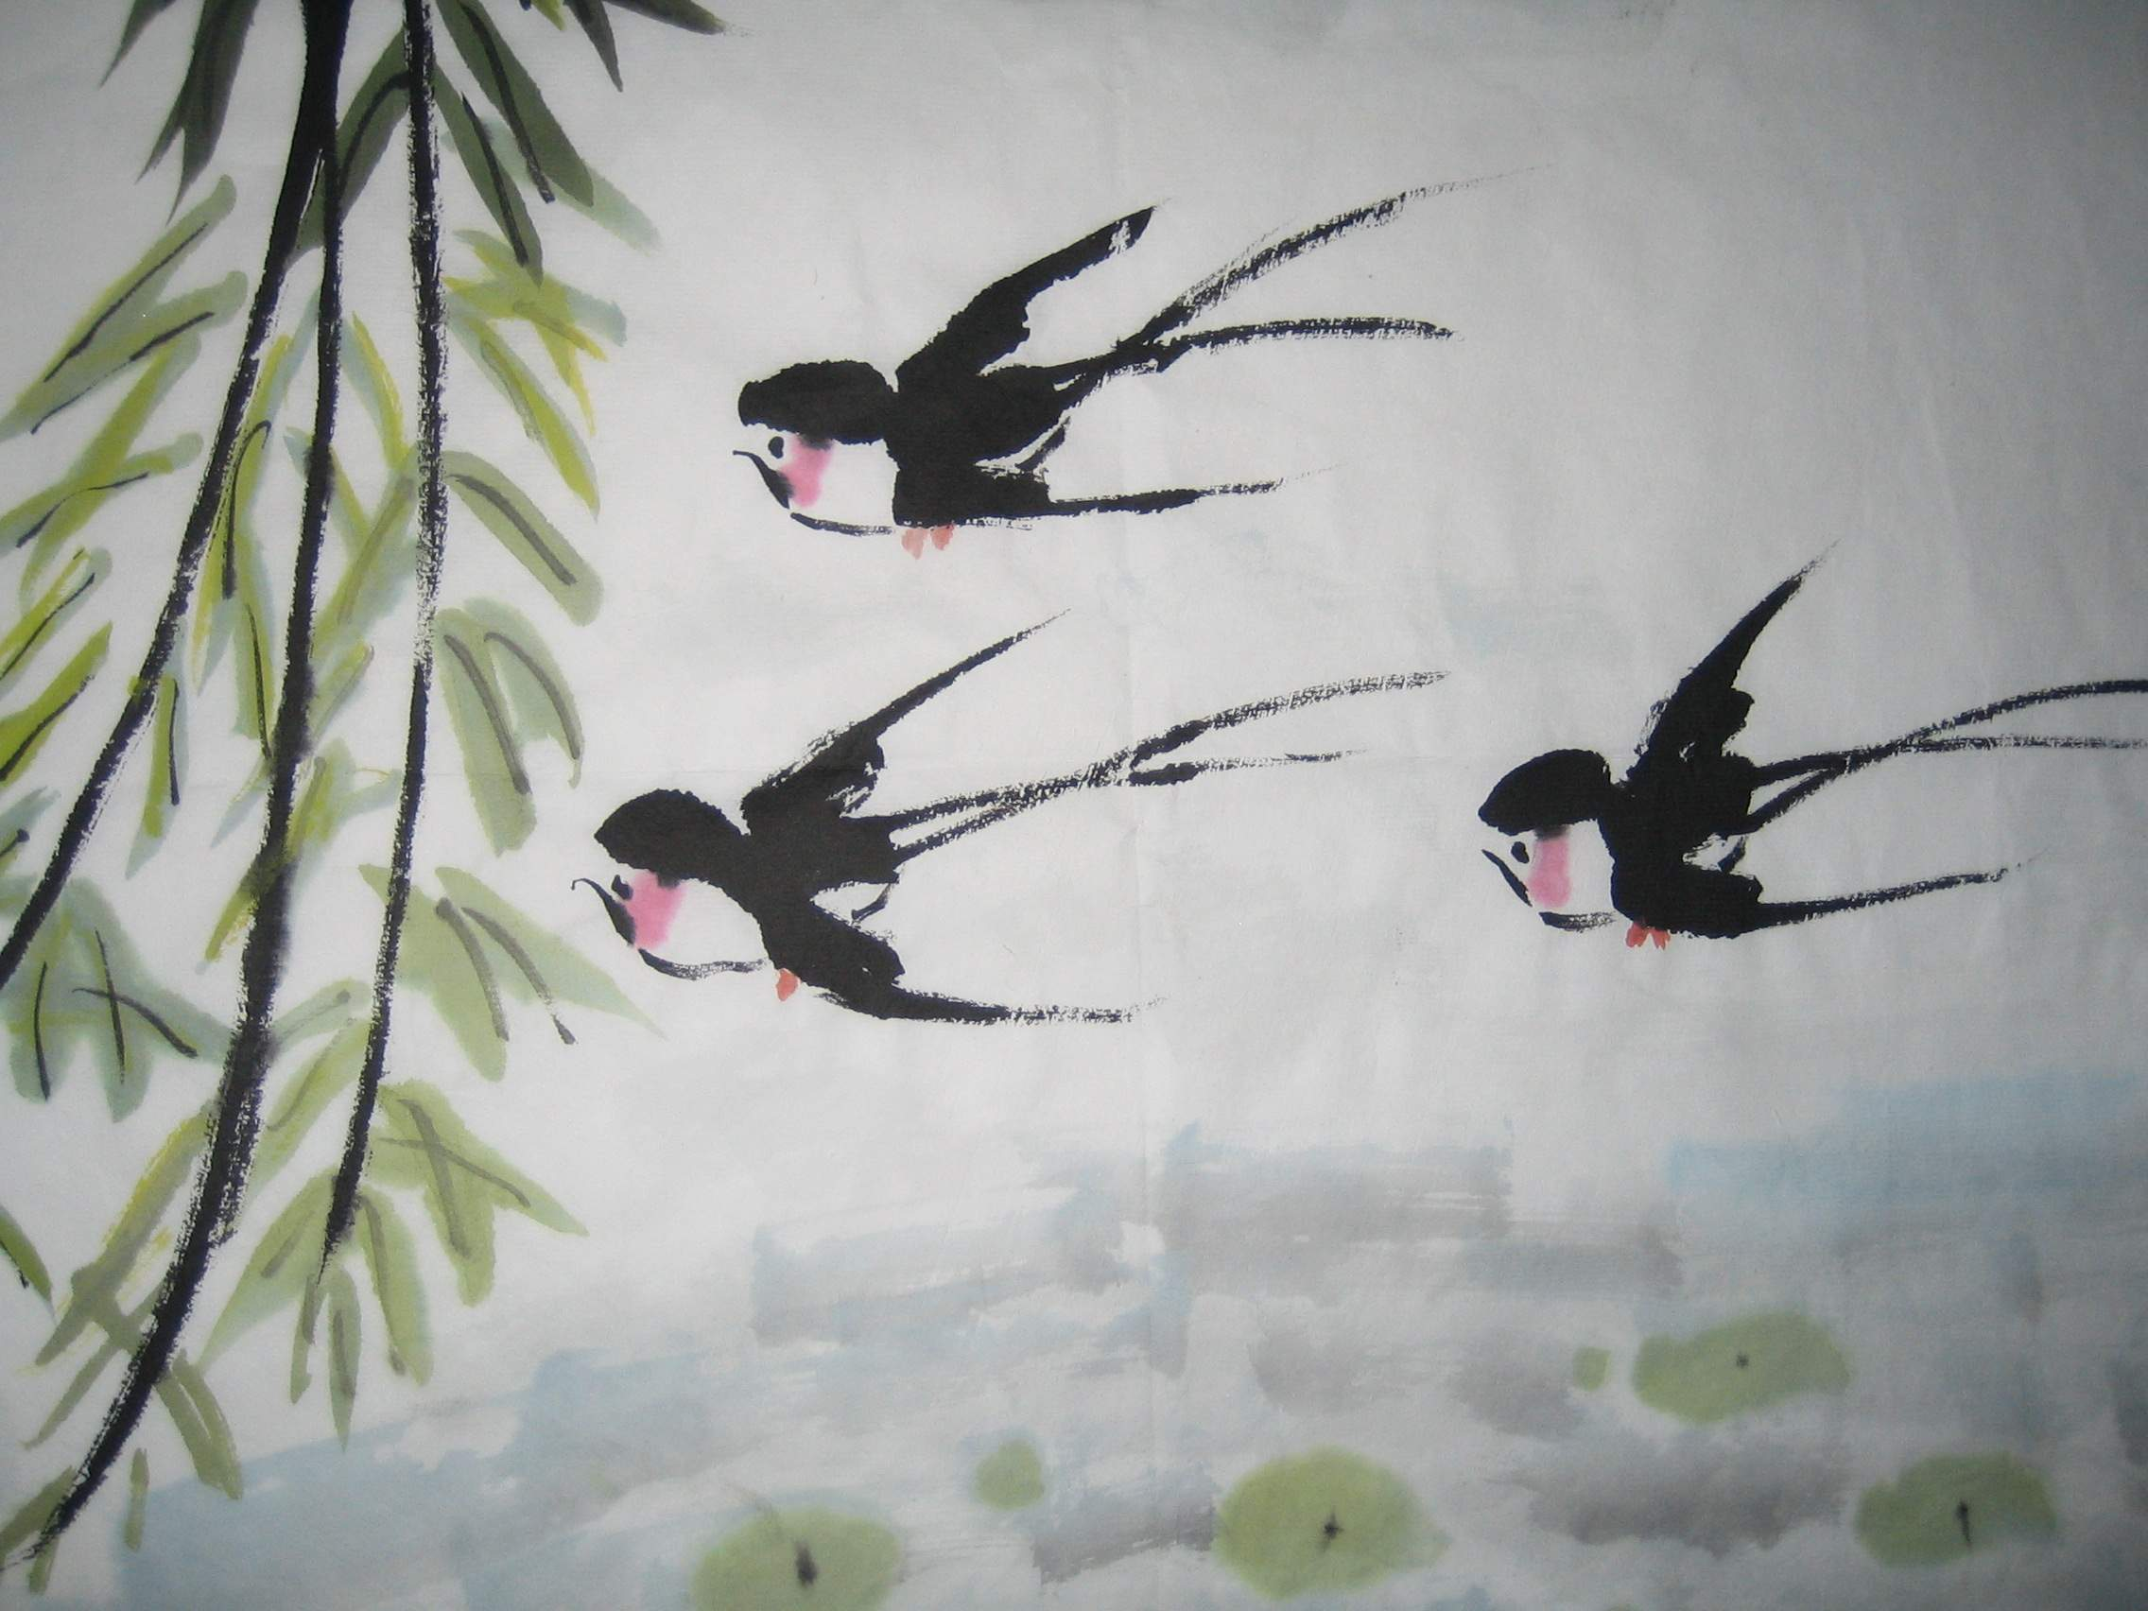
春天来了，我们从南方飞来了。这里的春天真美丽啊！

Slide 9
1.二三月间，微风轻轻地吹拂着，毛毛细雨从天上洒落下来 。

Slide 10
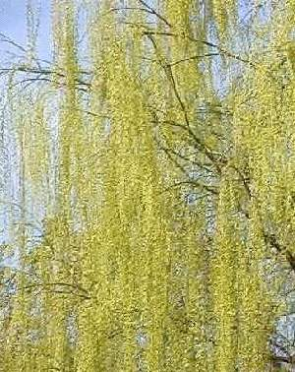
2.千万条柔柳展开了鹅黄色的嫩叶。

Slide 11
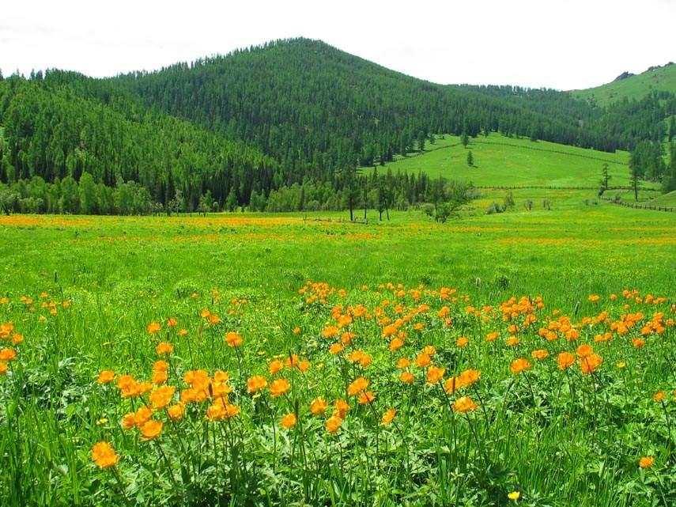
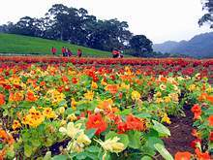
3.青的草，绿的芽，各色鲜艳的花，都像赶集似的聚拢来，形成了光彩夺目的春天。

Slide 12

二三月间，微风轻轻吹拂着，毛毛细雨从天上洒落下来。千万条柔柳展开了鹅黄色的嫩叶。青的草，绿的芽，各色鲜艳的花，都像赶集似的聚拢来，形成了烂漫无比的春天。小燕子从南方赶来，为春光增添了许多生趣。

Slide 13

春天的景物
毛毛的细雨 微风
千万条柔柳展开了鹅黄色的嫩叶
青草— 绿叶—各色鲜艳的花（赶集似的）
小燕子——为春天增添生机
烂漫无比的春天

Slide 14
比较一下，说说哪句写得好，好在哪里？
才下过几阵雨，风吹拂着柳叶，草、叶、花聚拢来，形成了春天。
微风轻轻吹拂着，毛毛细雨从天上洒落下来。千万条柔柳展开了鹅黄色的嫩叶。青的草，绿的芽，各色鲜艳的花，都像赶集似的聚拢来，形成了烂漫无比的春天。

Slide 15
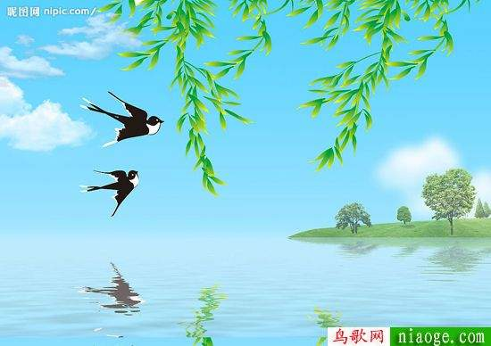
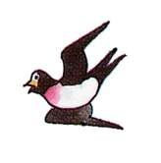
在微风中，在阳光下，燕子斜着身子在天空中掠过，“唧”的一声，已由这边的稻田上，飞到那边的柳树下了。还有几只横掠过湖面，剪尾或翼尖偶尔沾了一下水面，那小圆晕便一圈一圈地荡漾开去。
斜
掠过
横掠过
想一想
小燕子的飞行有什么特点呢？

Slide 16
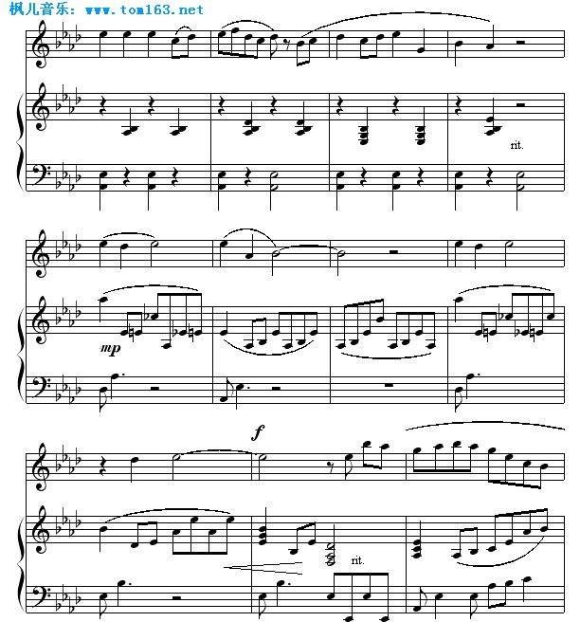

Slide 17
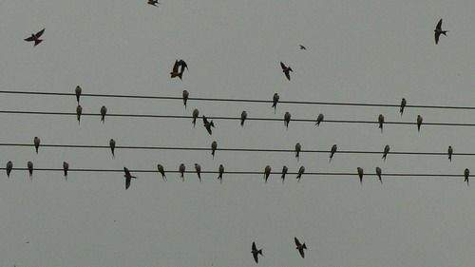

Slide 18
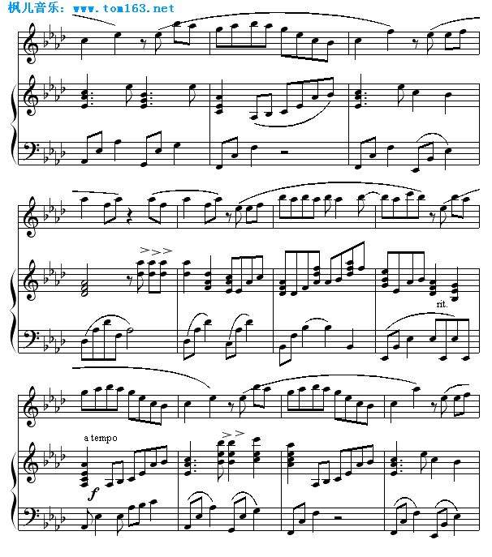
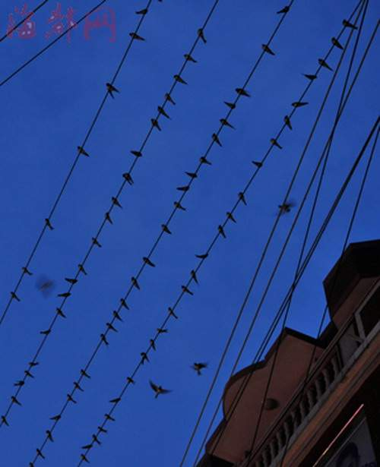

Slide 19
几对小燕子飞倦了，落在电线上休息。在蓝天的映衬下，电线杆之间连着的几痕细线，多么像五线谱哇。停着的燕子成了音符，谱出一支春天的歌。
想一想
谱出了一曲怎样的春天的歌呢？

Slide 20

总结全文
线索：
本文从燕子的外形，写到燕子在春天里飞来了，接着从燕子飞行的美，又写到燕子歇息的美。
主题：
春天是美的，燕子也是美的。春天因为有了燕子更有生机，而燕子因为有了春天的衬托，又显得更可爱。抒发了作者对春天的热爱，对燕子的喜爱之情。

Slide 21
拓展练习
一、摘抄描写春天的好词好句。
二、朗读课文，背诵课文

Slide 22
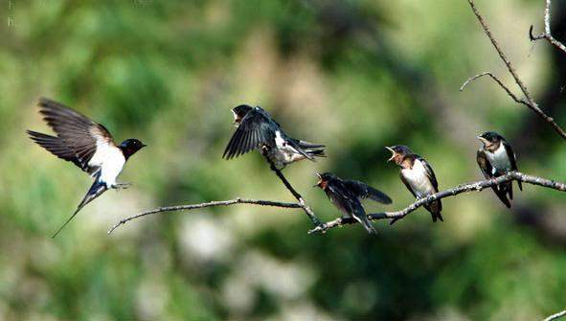
再 见

